Slide 1

Urkundenübergabe und Vorstellung eines Ehrenmitglieds

Slide 2
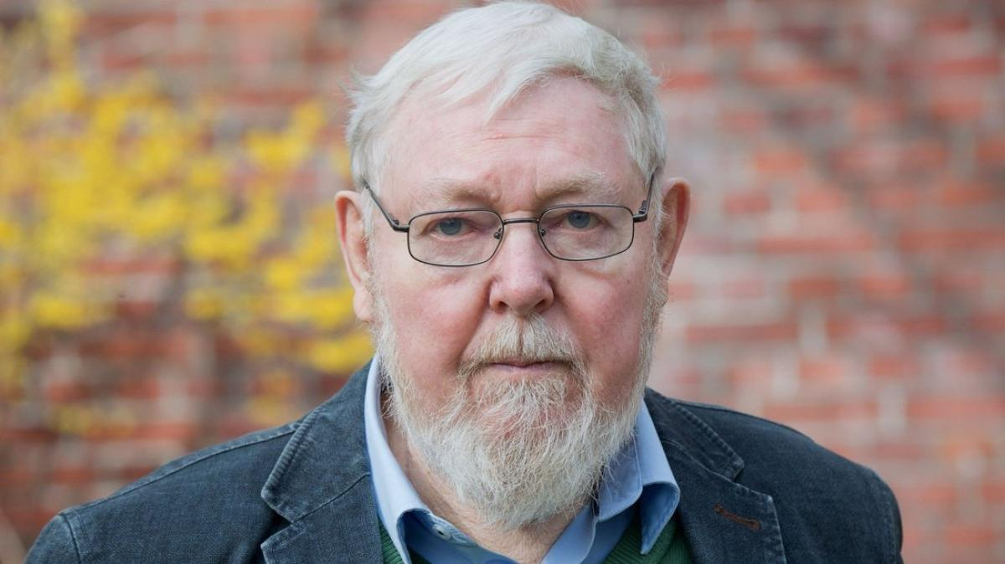
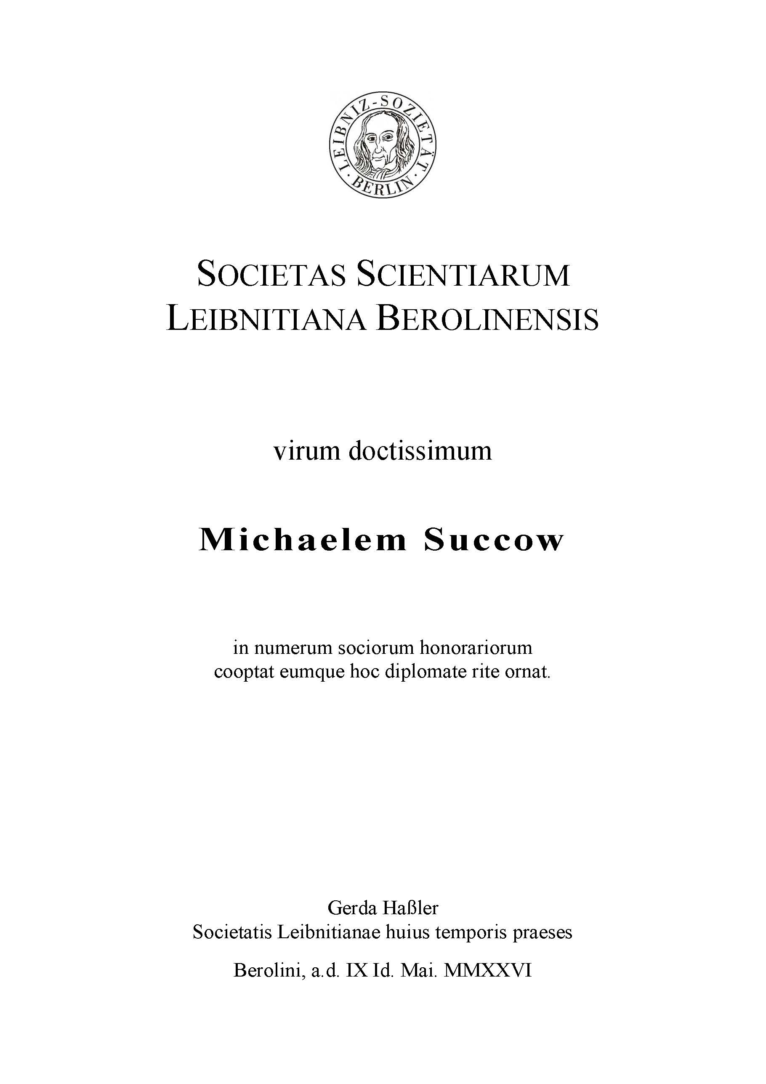
Prof. Dr. habil. Dr. h.c. Michael Succow
*21. April 1941
für seine herausragenden, jahrzehntelangen Leistungen in der nationalen und internationalen Naturschutz- und Moor-Forschung

Slide 3
Urkundenübergabe und Vorstellung der neuen Mitglieder

Slide 4
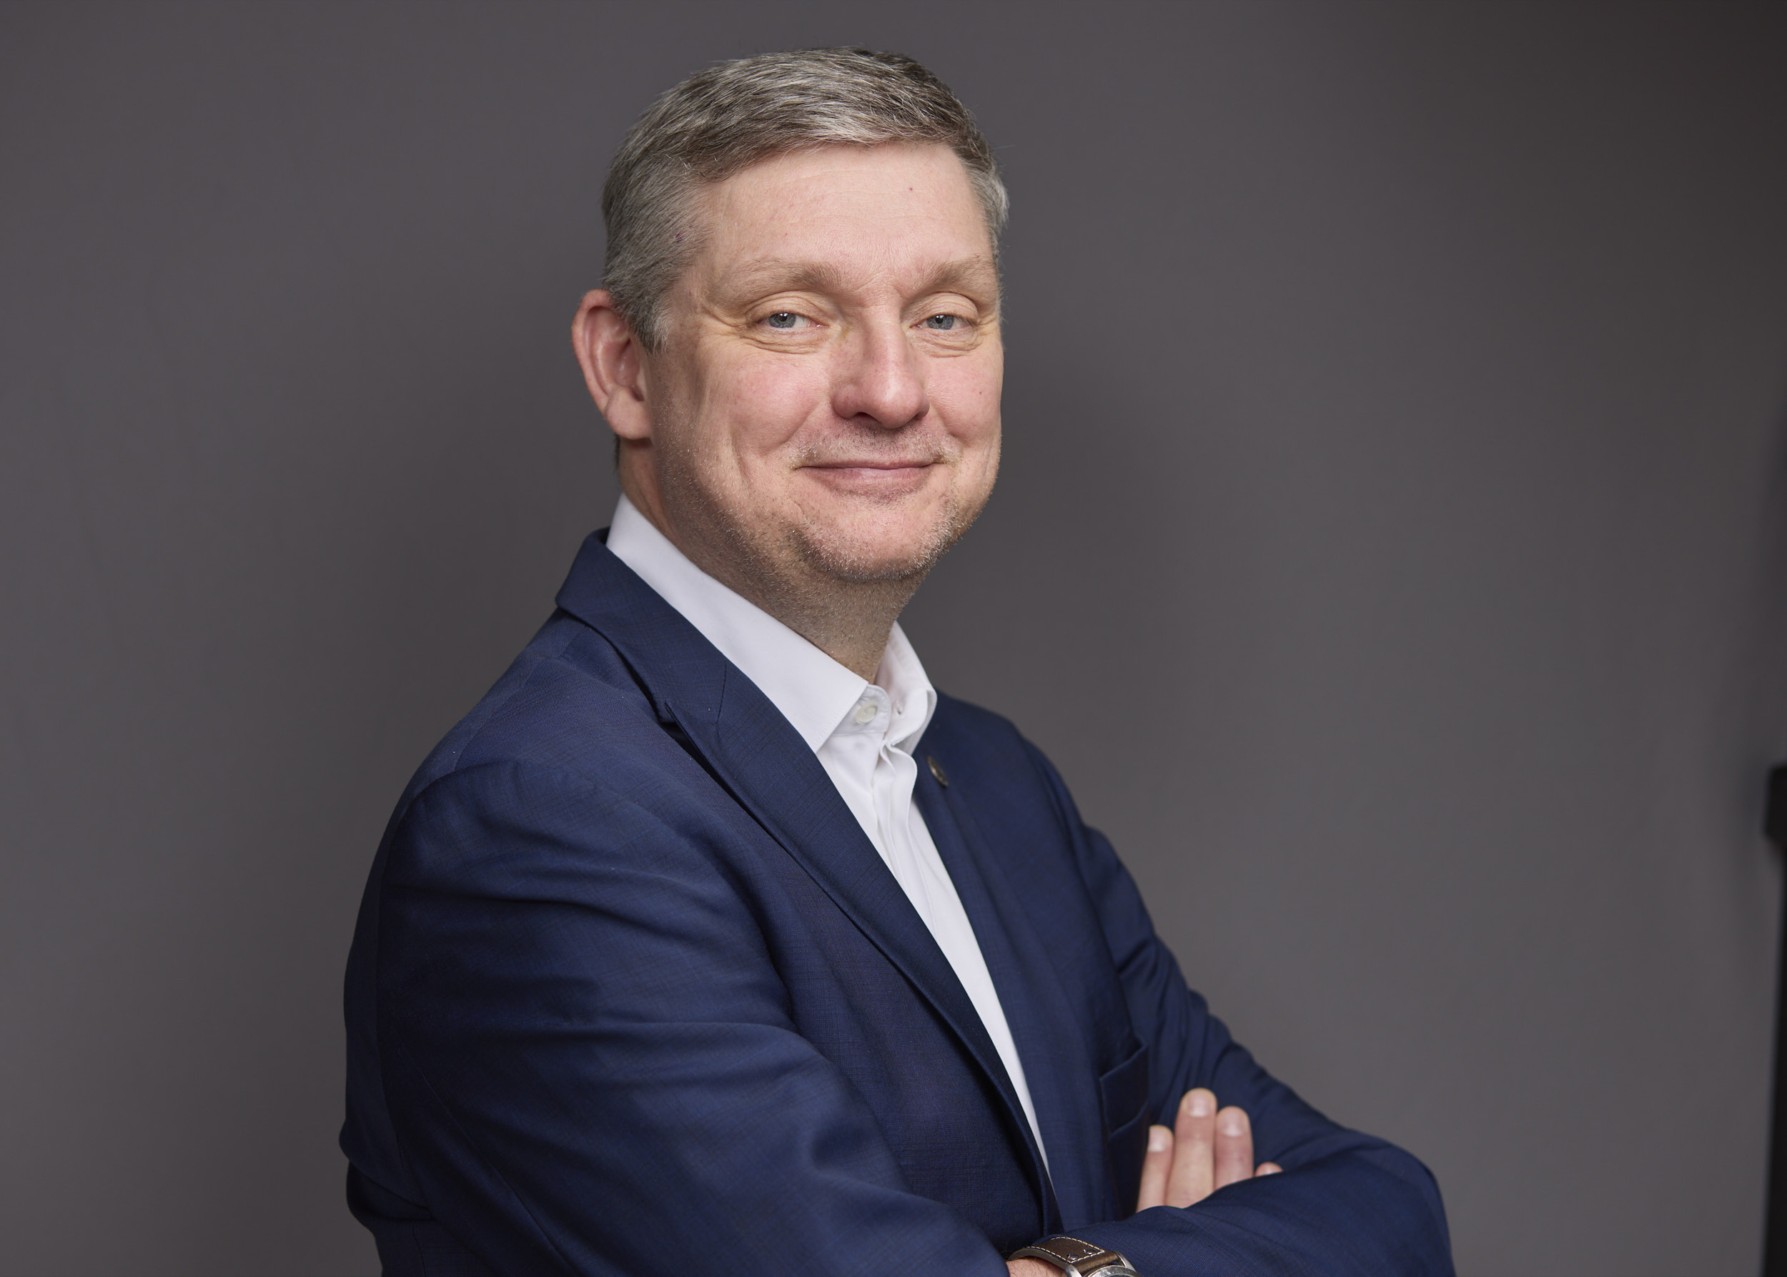
Sascha Feuchert
Prof. Dr.
*29.10.1971
Germanistik
Inhaber der Ernst-Ludwig-Chambré-Stiftungsprofessur für Neuere Deutsche Literatur mit dem Schwerpunkt Holocaust- und Lagerliteratur sowie ihre Didaktik und Leiter der Arbeitsstelle Holocaustliteratur am Institut für Germanistik der JLU Gießen

Slide 5
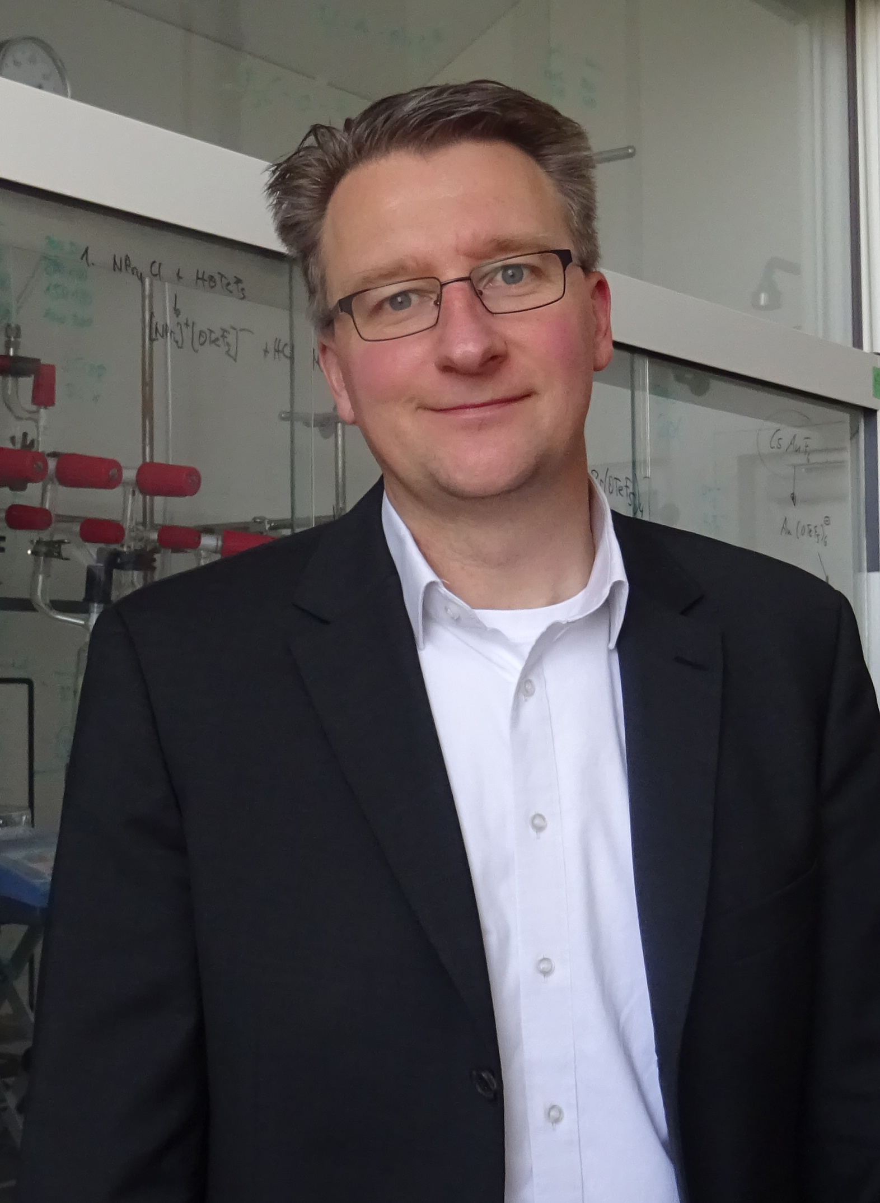
Sebastian Hasenstab-Riedel
Prof. Dr..
*05.09.1975
Anorganische Chemie
Direktor des Instituts für Chemie und Biochemie der Freien Universität Berlin
Consolidator Grant des European Research Council, Einstein-Professur der Einstein Stiftung Berlin, Forschungspreis der Werner-Siemens-Stiftung für ein Forschungsprojekt mit dem Ziel der Entwicklung nachhaltiger Technologien für die Ressourcennutzung

Slide 6
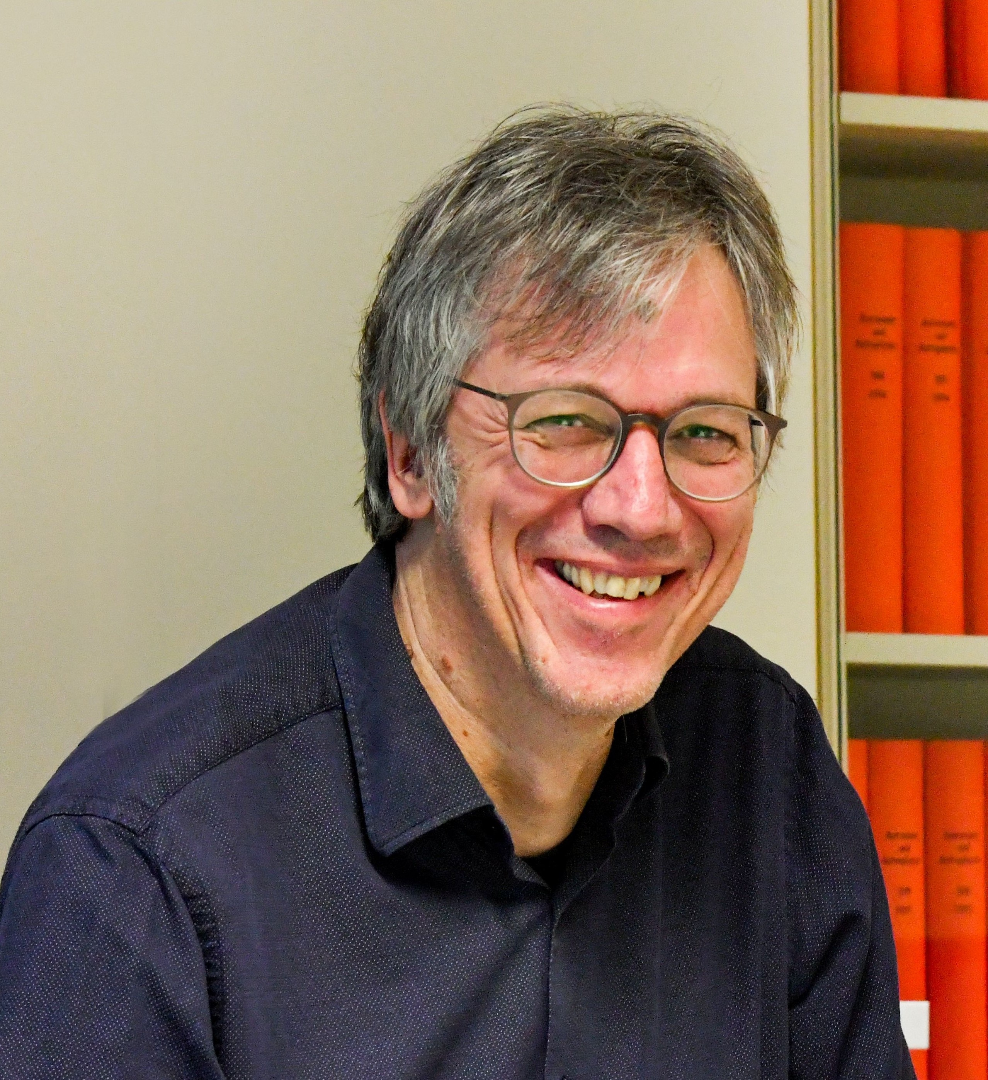
Hauke Hußmann
Dr.
*01.04.1970
Institut für Planetenforschung des Deutschen Zentrums für Luft- und Raumfahrt e.V., Berlin
International anerkannter Experte im Bereich der planetaren Geodäsie, Geophysik und der Erforschung eisbedeckter Körper des äußeren
Sonnensystems. Langjährige Beteiligung an Projekten der NASA und der ESA.

Slide 7
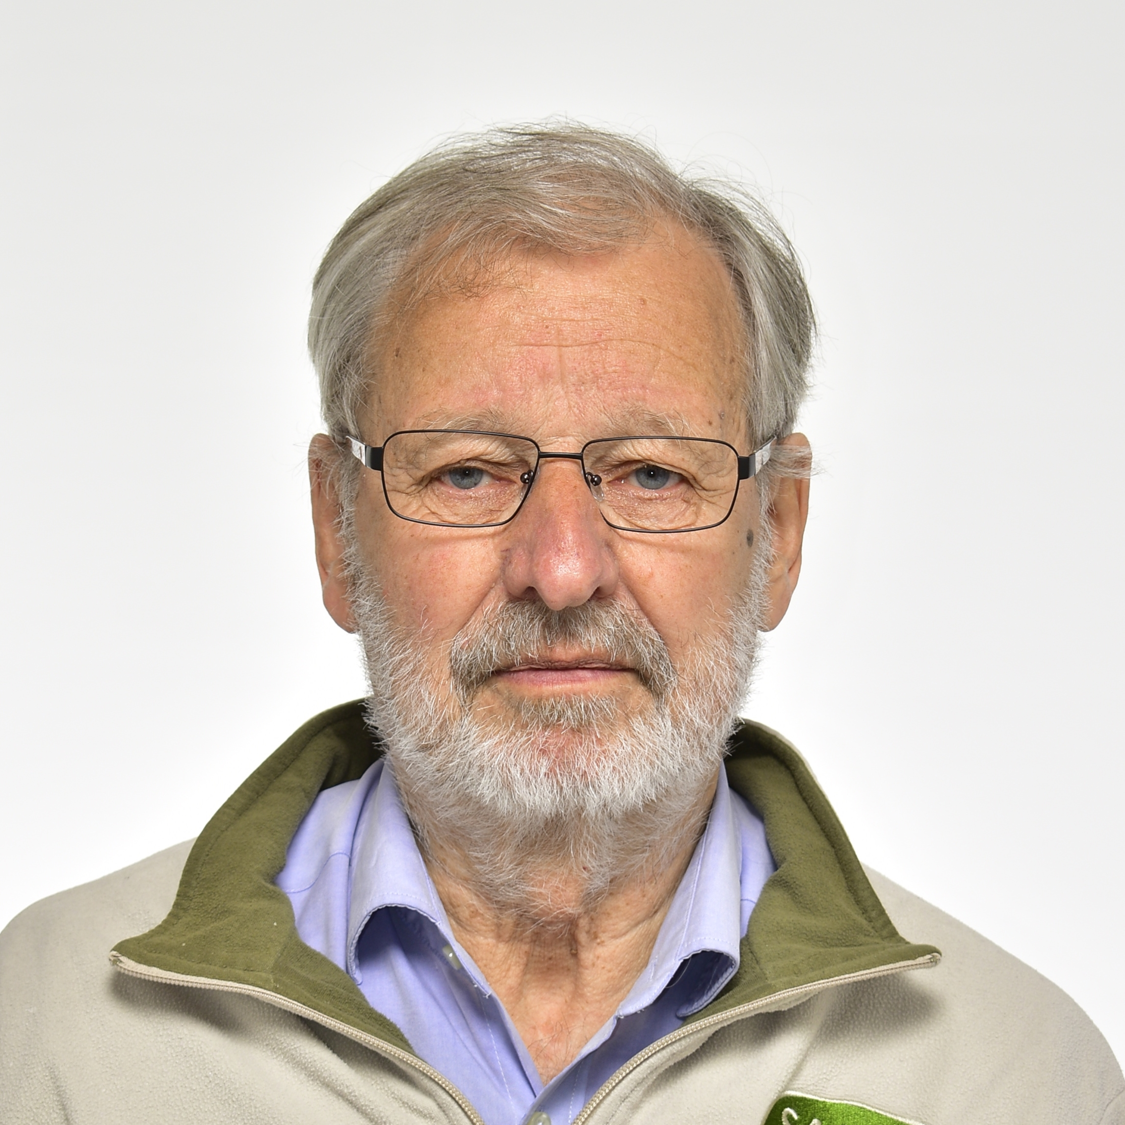
Peter Jordan
Doz. Dr. habil.
15.11.1949
Politische Geographie
langjährige Forschungen als Mitarbeiter der Österreichischen Akademie der Wissenschaften und als Universitätsdozent und Betreuer, als Herausgeber von Fachzeitschriften
Sach- und Fachkompetenz für Osteuropa und Südosteuropa

Slide 8
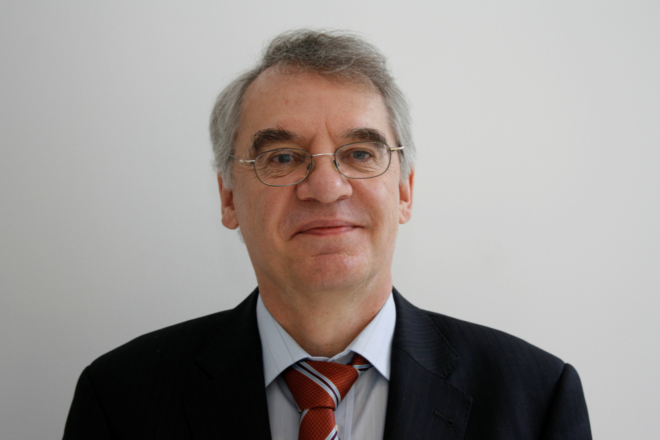
Rainer Karlsch
Dr.
03.04.1957
Wirtschaftsgeschichte
forschte er im Auftrag des Bundesministeriums für Wirtschaft und Energie, der Carl-Zeiss-Stiftung Heidenheim und der Gesellschaft für Unternehmensgeschichte e.V.
Mitautor von 11 Büchern und Herausgeber von zwei weiteren Büchern sowie einer größeren Zahl von Beiträgen in wissenschaftlichen Zeitschriften sowie Sammelbänden zur deutschen Wirtschaftsgeschichte und zu deutschen bzw. ostdeutschen Unternehmen

Slide 9
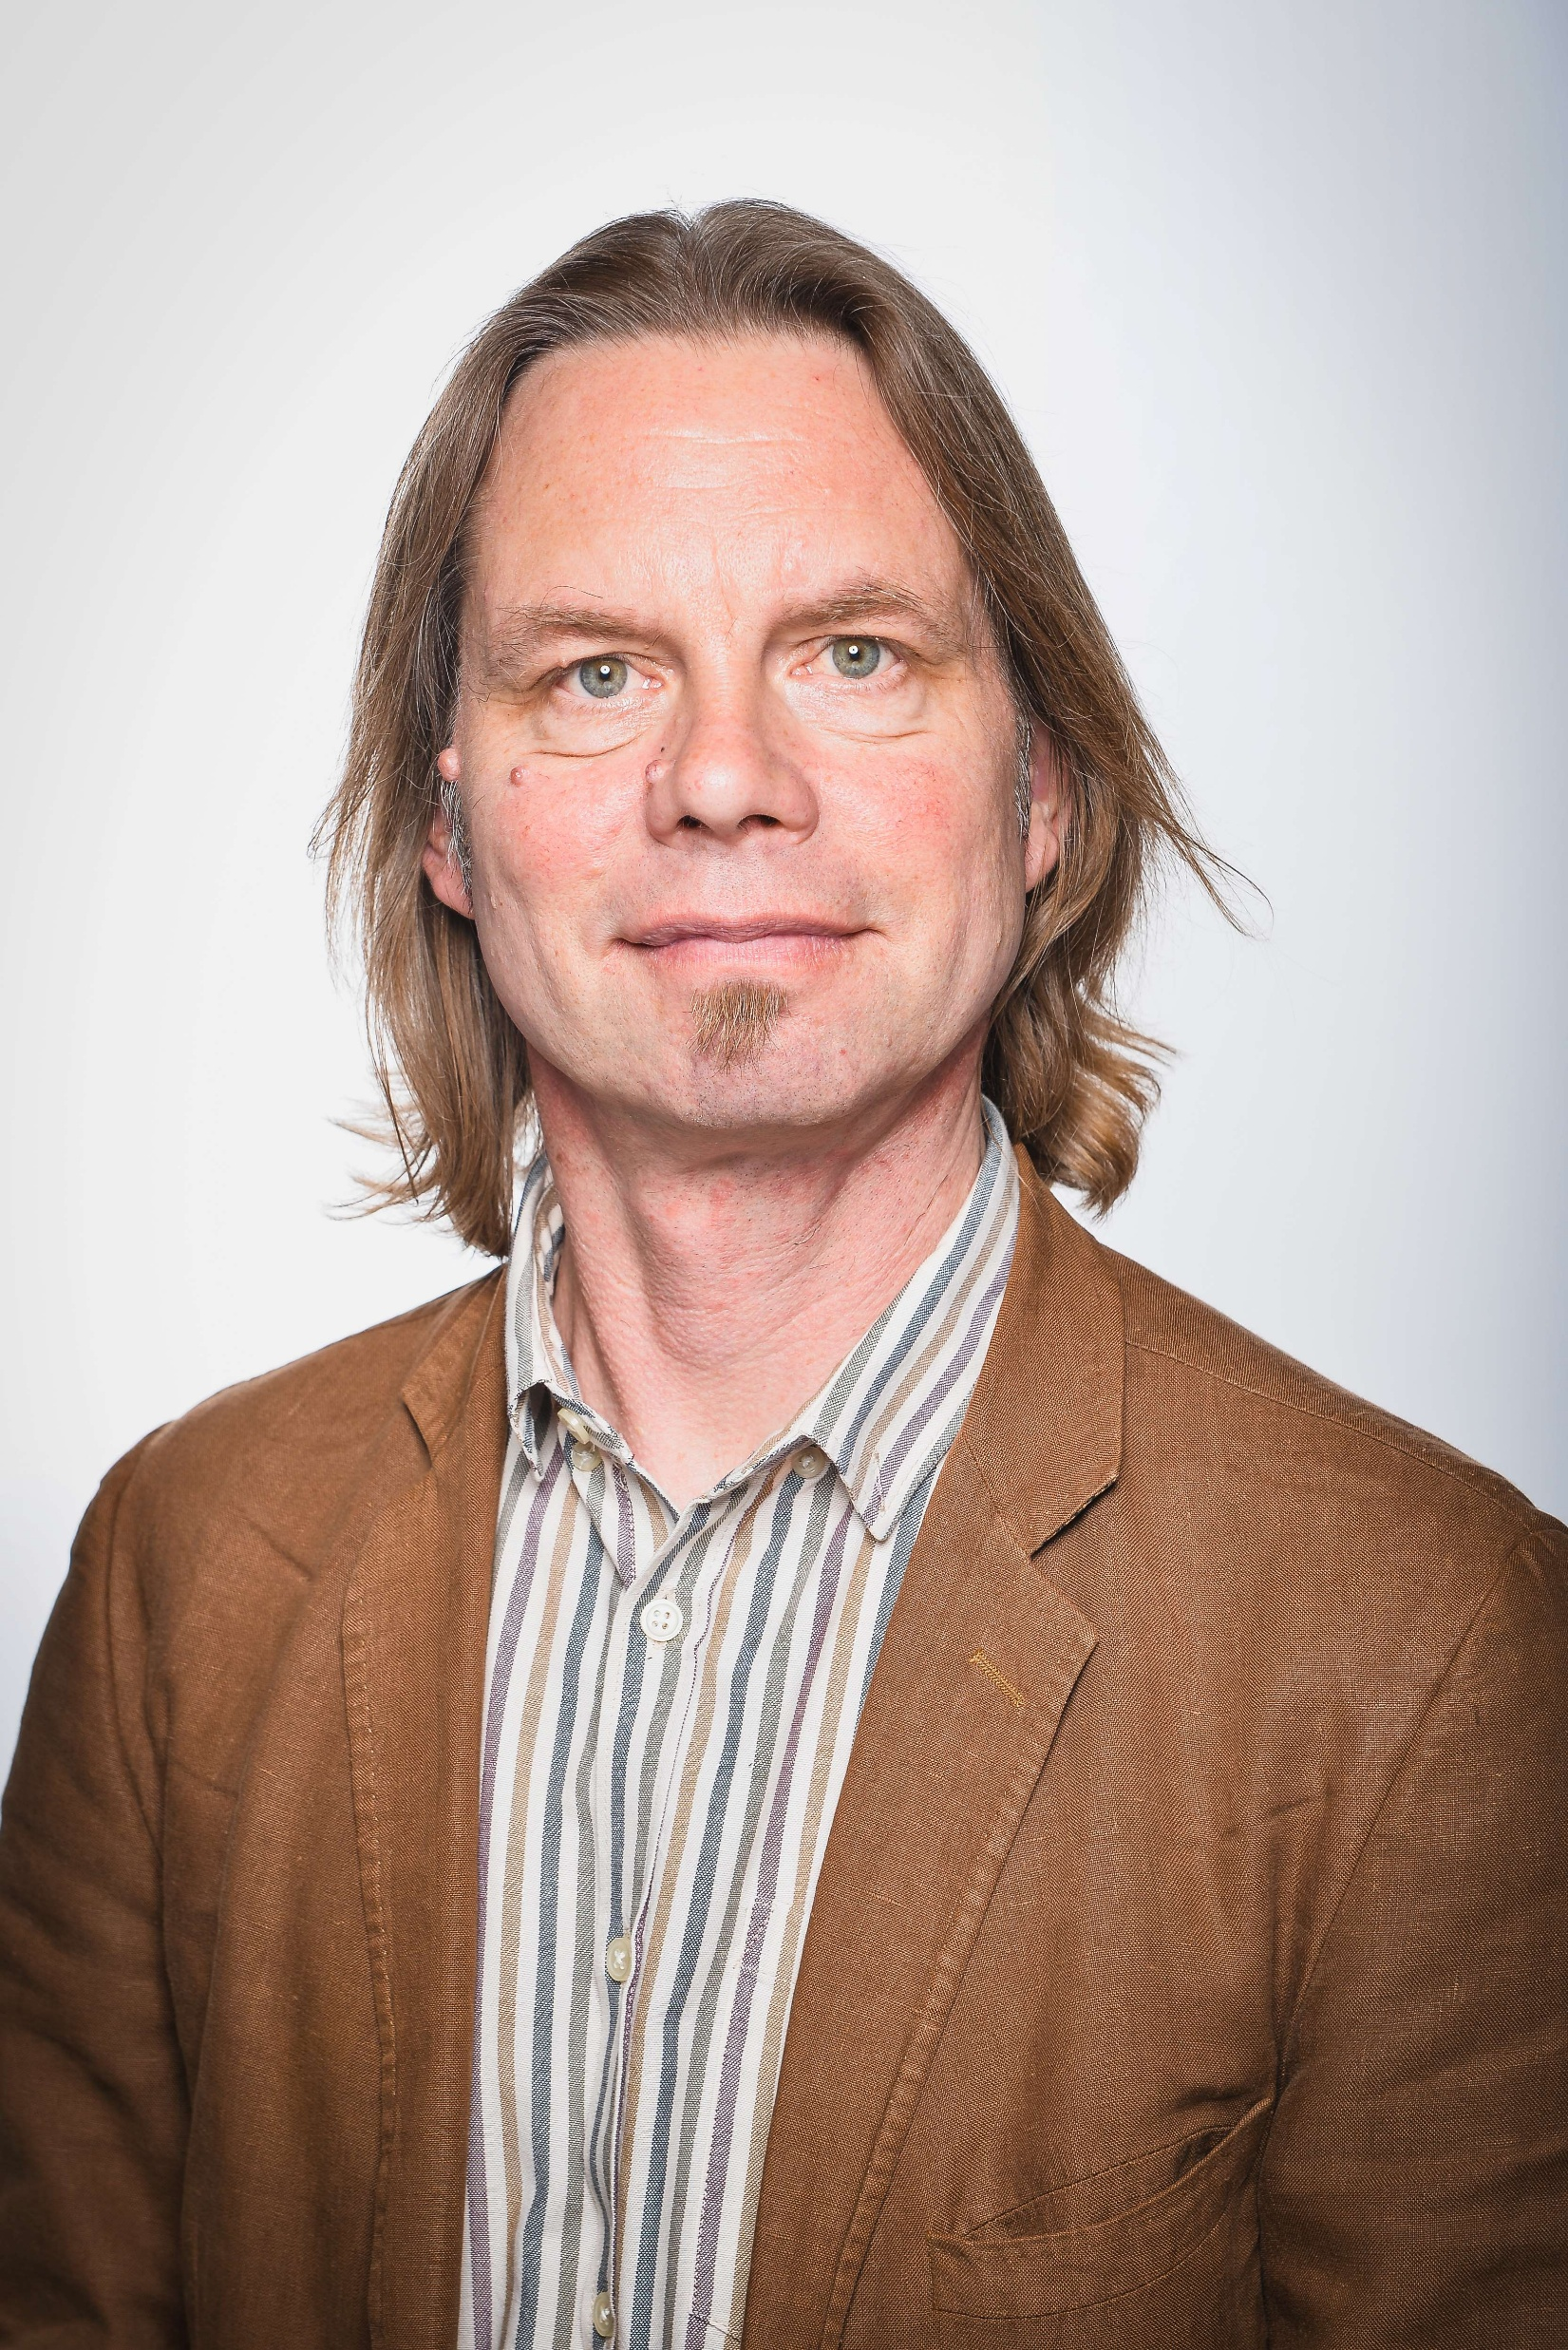
Jochen Kolb
Prof. Dr.
30.01.1969
Geochemie und Lagerstättenkunde
seit 2016 Professor für Geochemie und Lagerstättenkunde am Institut für Angewandte Geowissenschaften des Karlsruher Instituts für Technologie
Untersuchung der Schnittstelle zwischen gebirgsbildenden Prozessen, einschließlich Metamorphose, Magmatismus, Fluidmigration und Metasomatismus

Slide 10
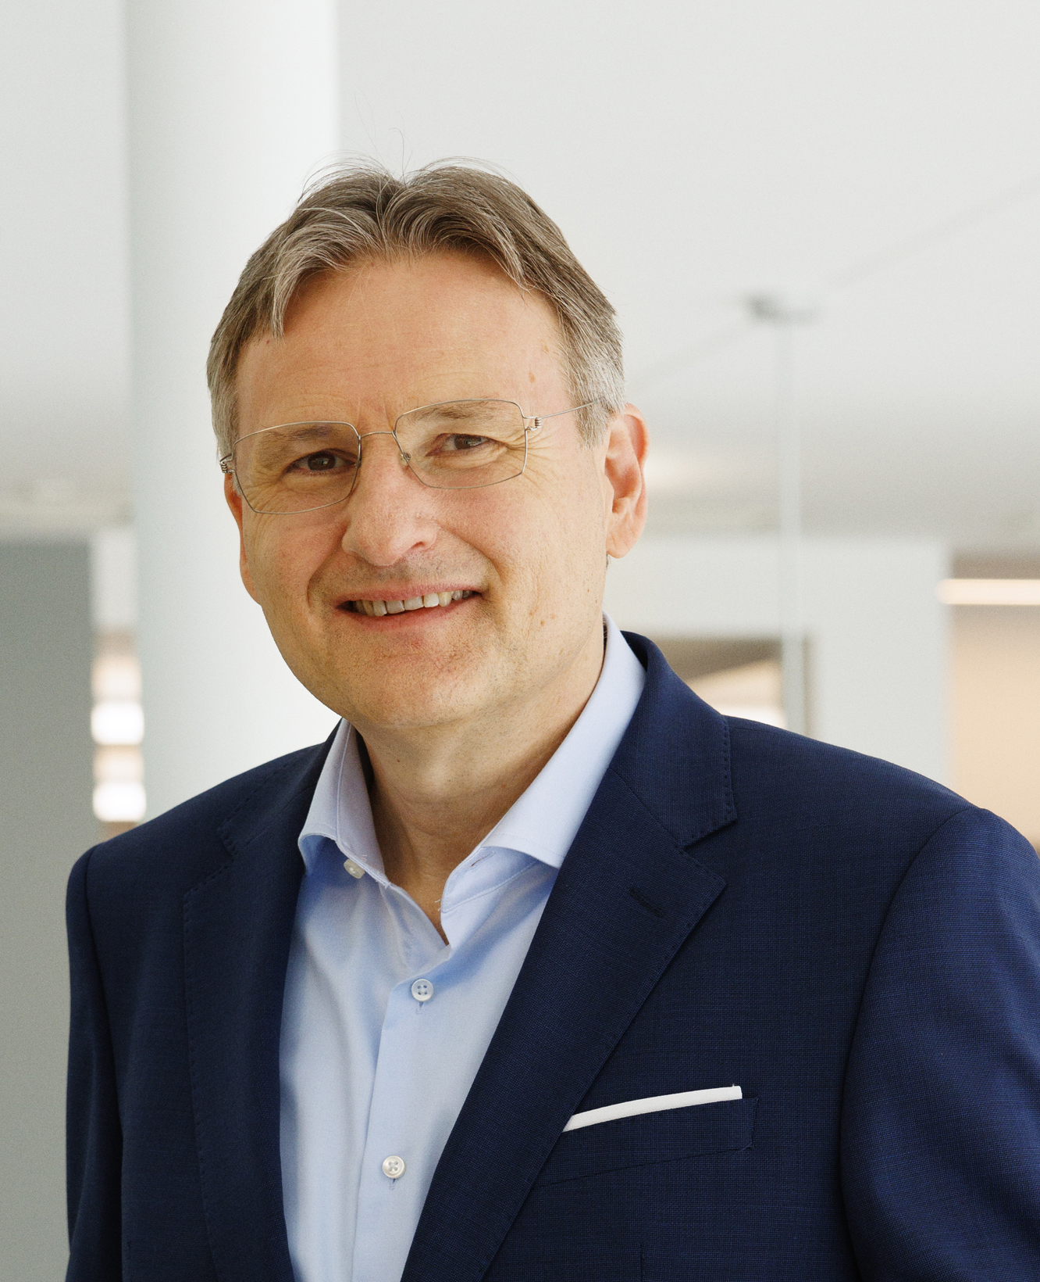
Andreas Kugi
Prof. Dr.
*08.12.1967
Systemtheorie, Regelungstechnik
seit 2007 Universitätsprofessor für Komplexe Dynamische Systeme an der Technischen Universität Wien, Österreich, und seit 2023 wissenschaftlicher Leiter des AIT Austrian Institute of Technology.
mehr als 350 hochwertig begutachtete wissenschaftliche Arbeiten
Erfinder bzw. Miterfinder von etwa 150 Patenten
mehr als 50 abgeschlossene Doktorarbeiten betreut

Slide 11
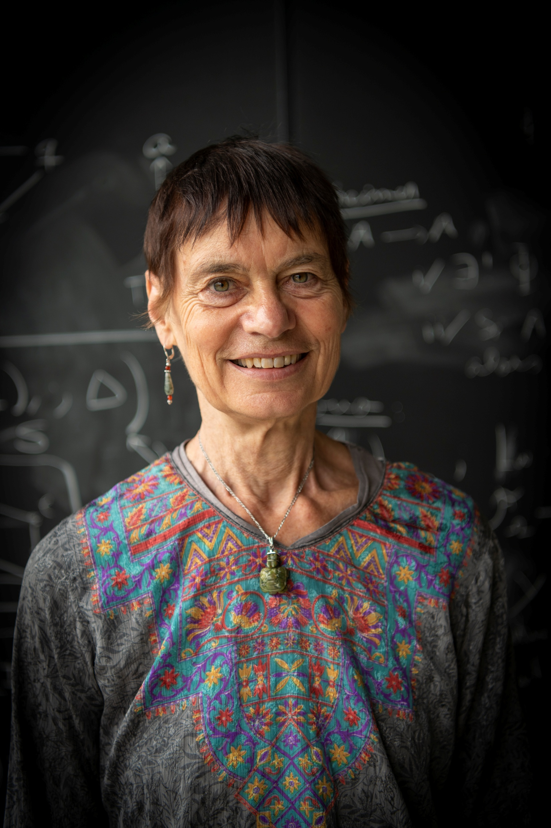
Sylvie Paycha
Prof. Dr.
*27.03.1960
Mathematik, Mathematische Physik
Seit 2011 Professorin für Analysis an der Universität Potsdam.
Renommierte, produktive und sehr gut
vernetzte Mathematikerin. Aktiv in internationalen Mathematiker-Vereinigungen. Setzt sich stark für die
Sichtbarmachung und Förderung von weiblichen Mathematikerinnen ein.

Slide 12
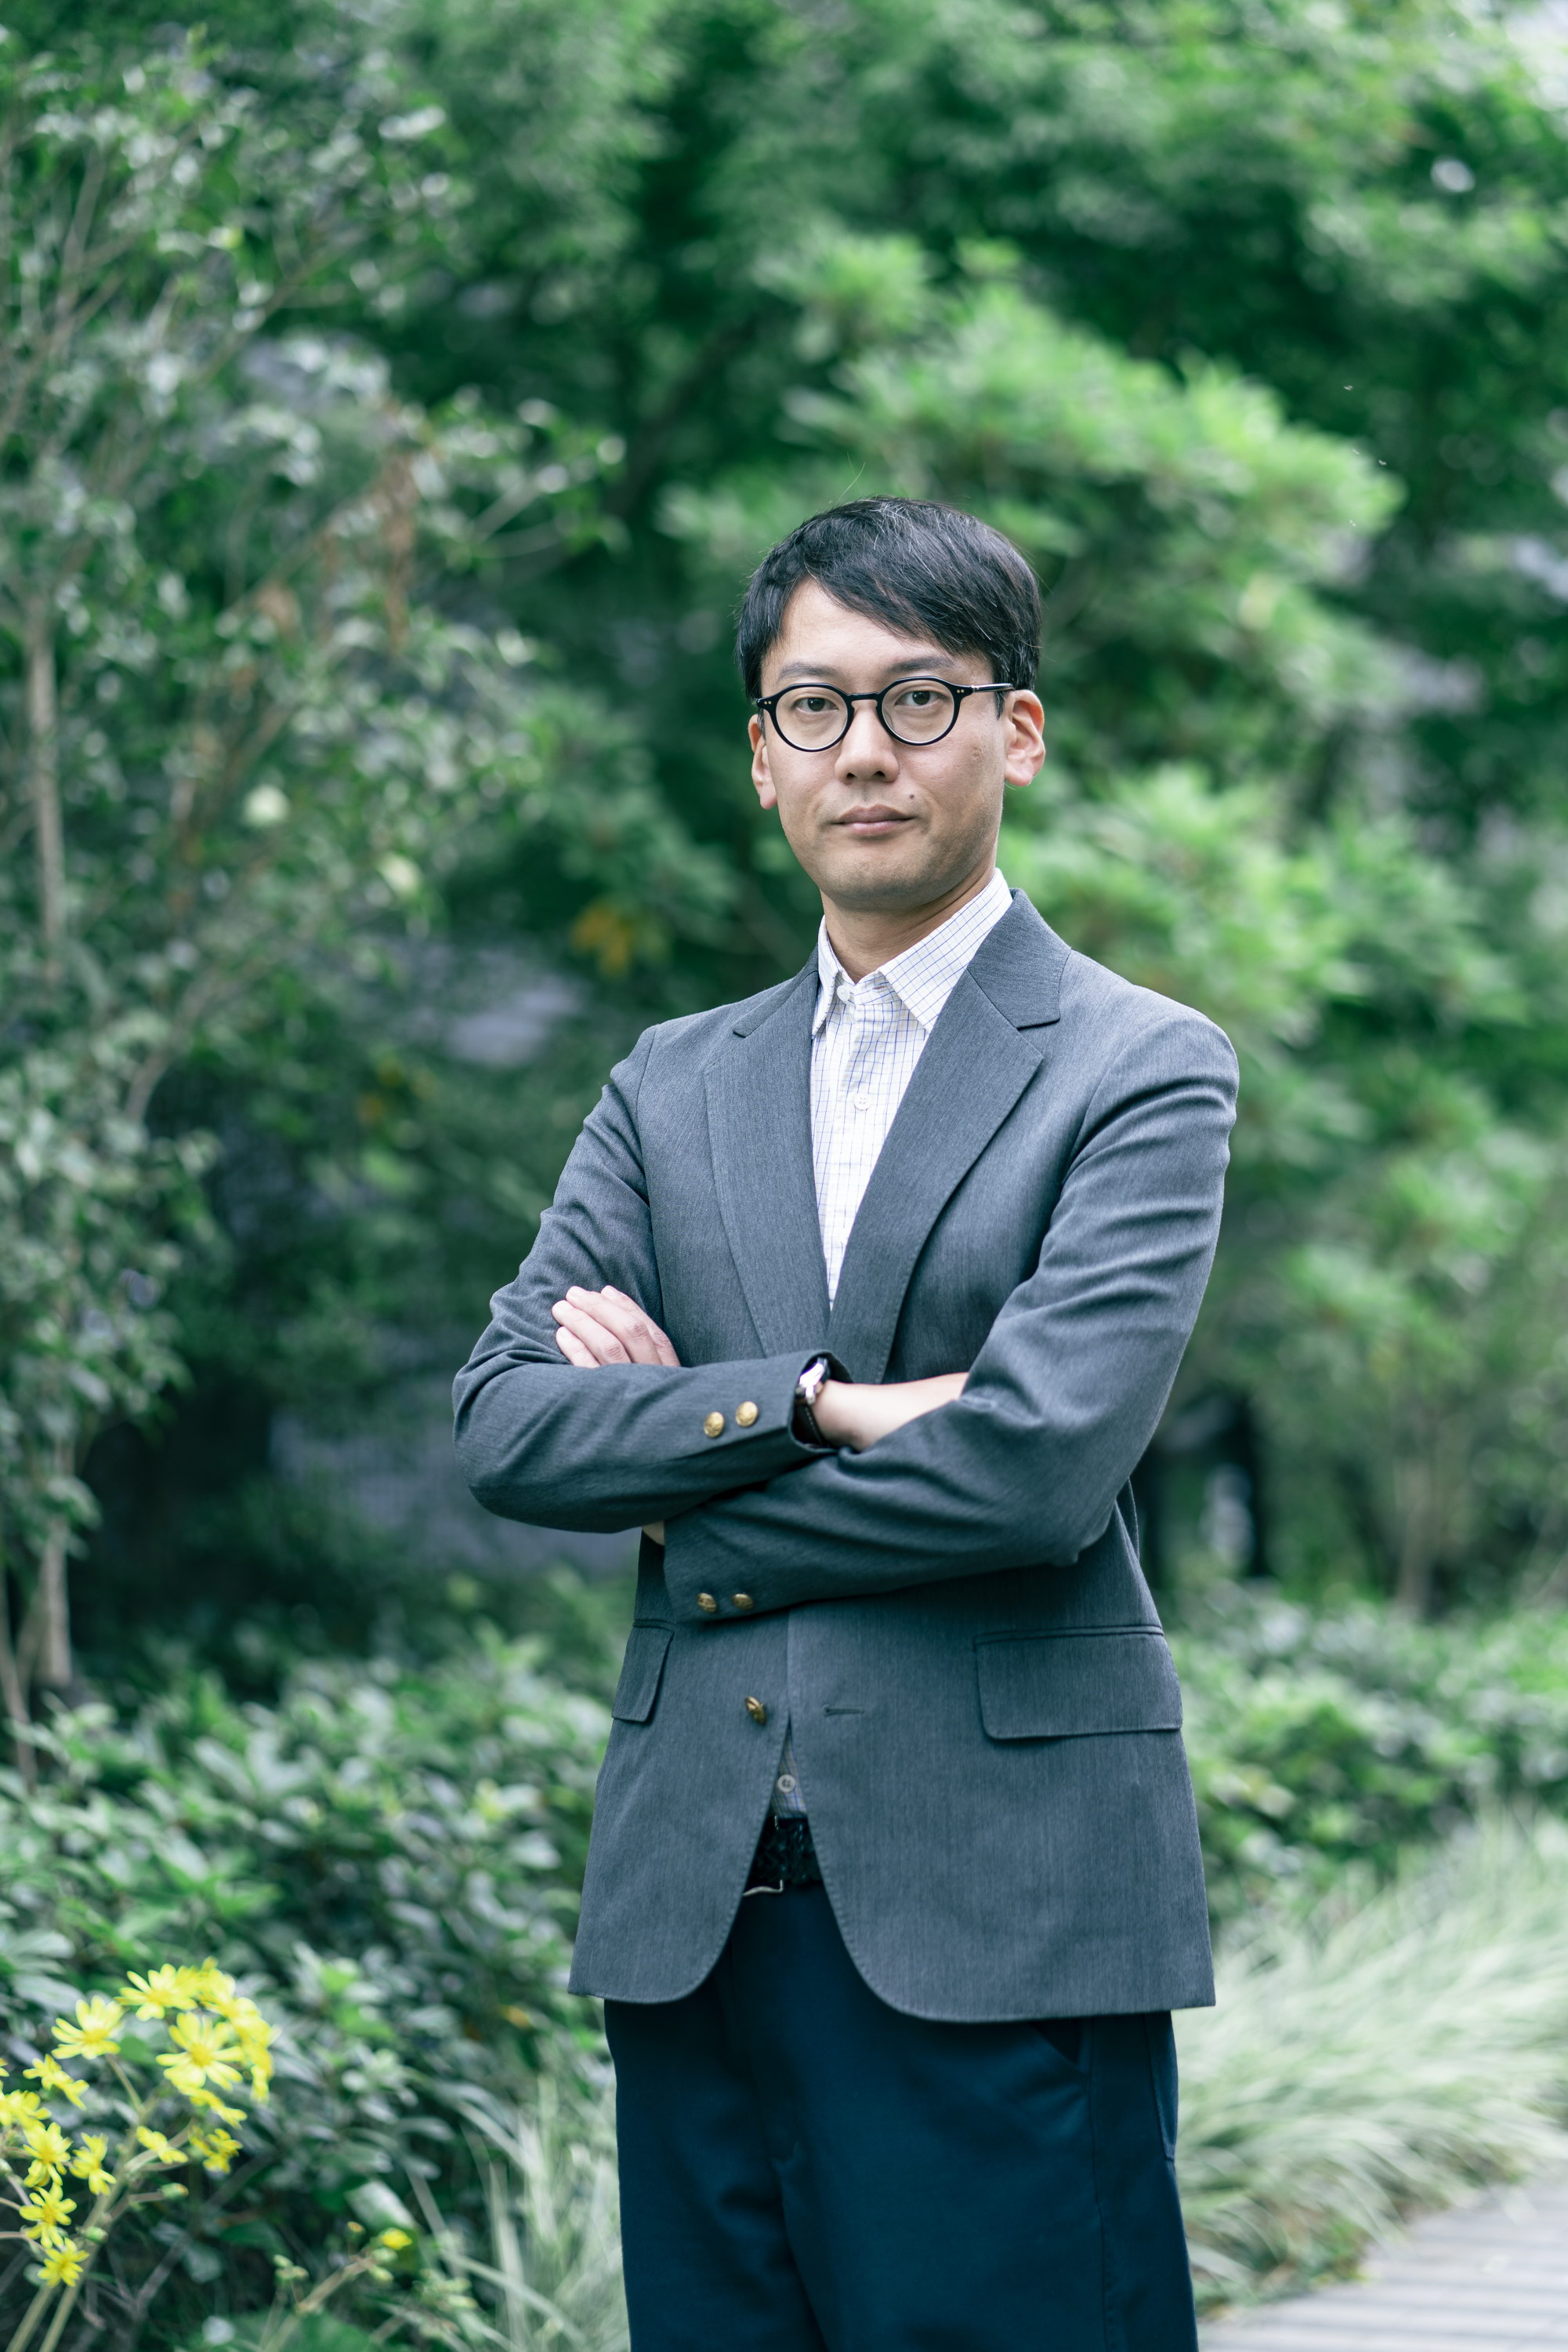
Kohei Saito
Ass. Prof.
31.01.1987
Philosophie
2017-2022 war er als Associate Professor an der City Universität Osaka tätig. Aktuell ist er in derselben Position an der Graduate School of Arts and Sciences Interdisciplinary Cultural Studies der prestigereichen Universität Tokyo angestellt.
Seine Bücher zu der Forschungsrichtung der Theorie der Wachstumsbeschränkung (Degrowth) fanden international sowohl in der wissenschaftlichen Gemeinschaft als auch in der breiteren Öffentlichkeit große Anerkennung und wurden in verschiedene Sprachen übersetzt.

Slide 13
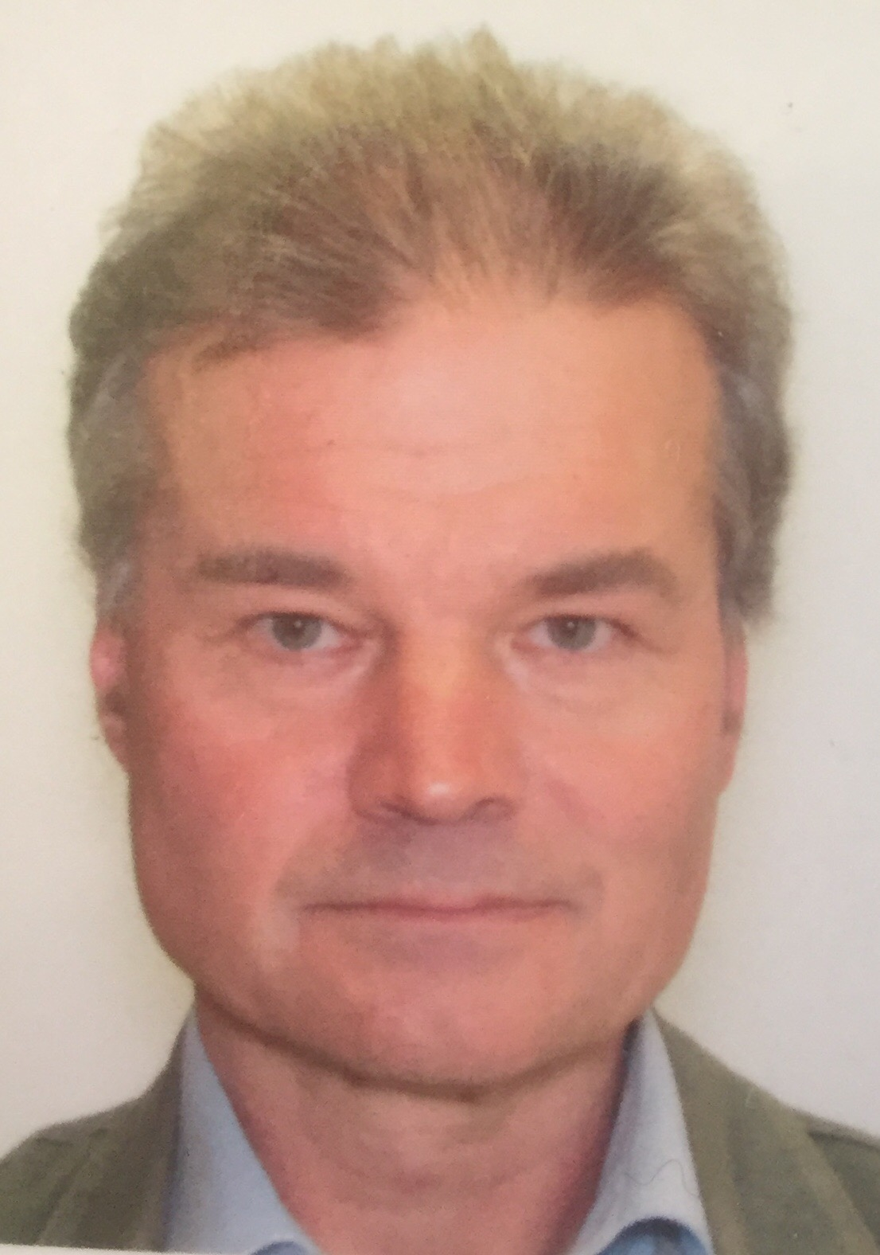
Berthold Unfried
Univ. Doz. Dr. phil.
Sozial- und Wirtschaftsgeschichte
Institut für Wirtschafts- und Sozialgeschichte Universität Wien
Forschungsschwerpunkte liegen in der Geschichte der „Entwicklungspolitik“ im Ost- West – Vergleich, der Globalgeschichte von Entschädigungsbewegungen sowie von Geschichtspolitik

